Slide 1
Actividad Publisher
Calendario

Slide 2
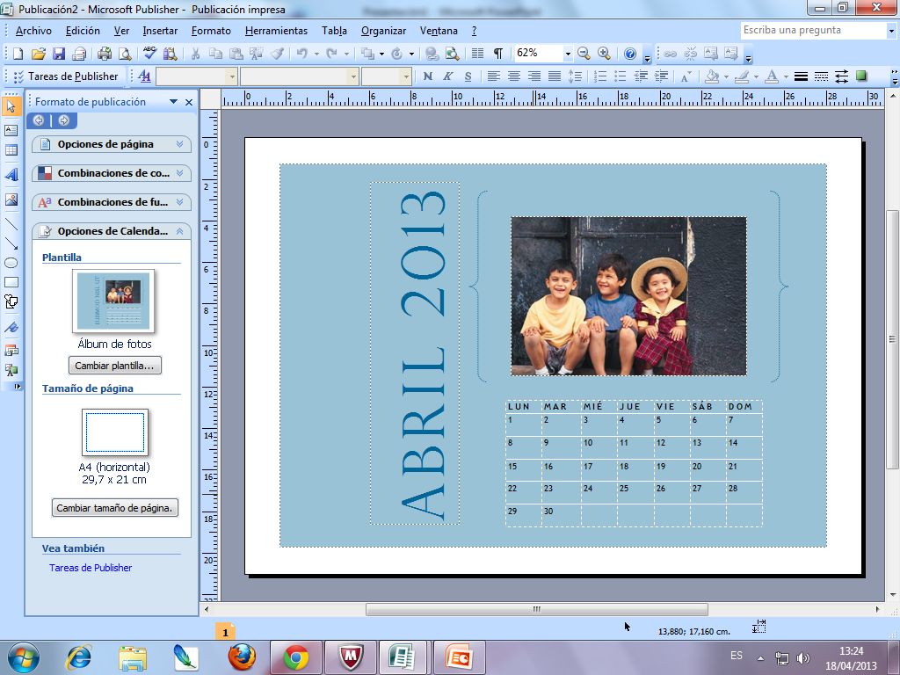

Slide 3
